Slide 1
Supply Chain
Augusto Rissi, Gabriel Francato, Lucca Costabile e Pedro Suarez

Slide 2
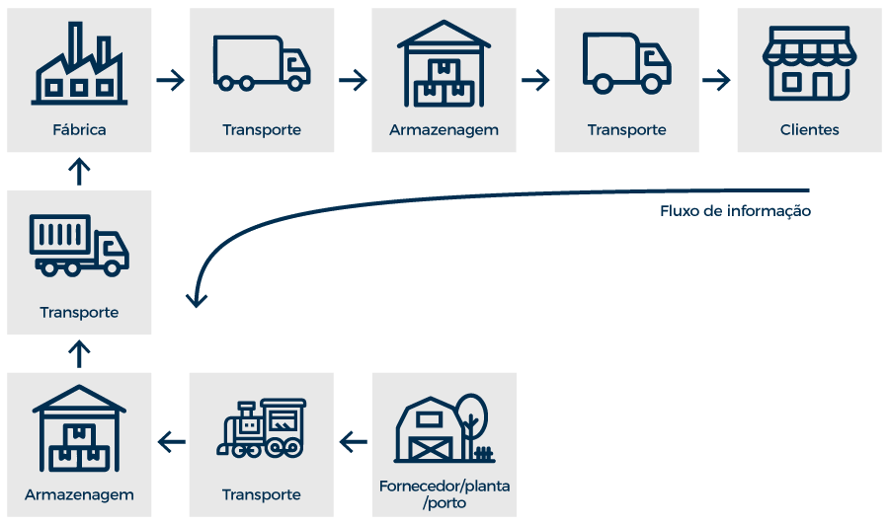
O que é?
É o gerenciamento de uma rede interligada de negócios envolvidos no abastecimento de produtos e serviços requeridos por clientes finais.

Slide 3
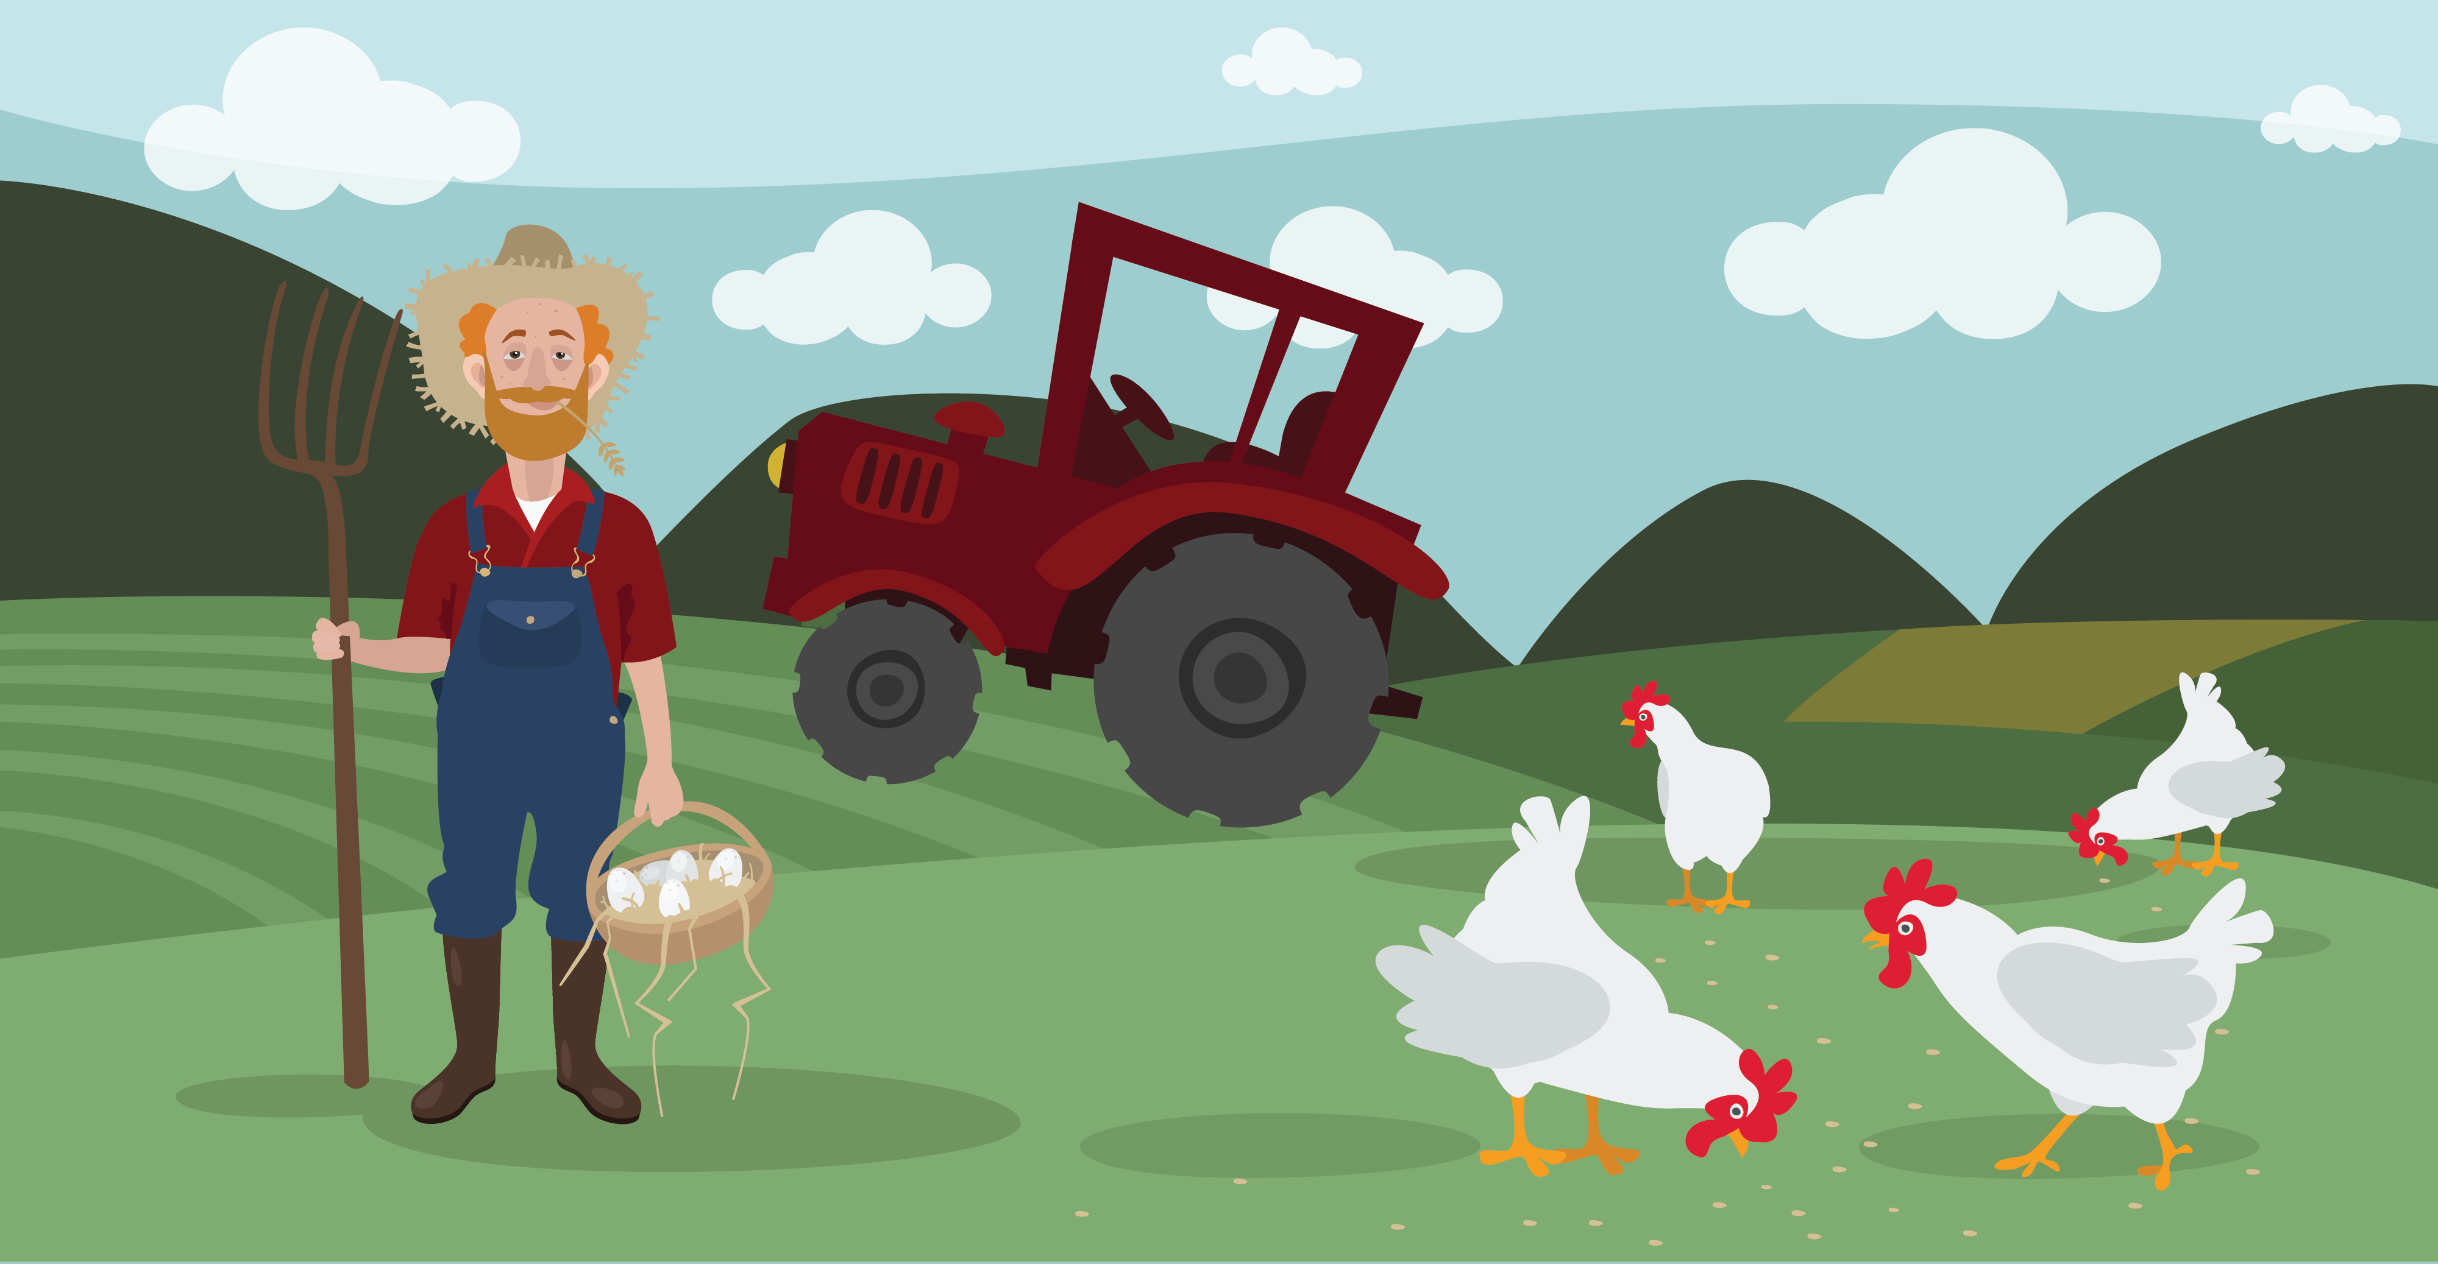
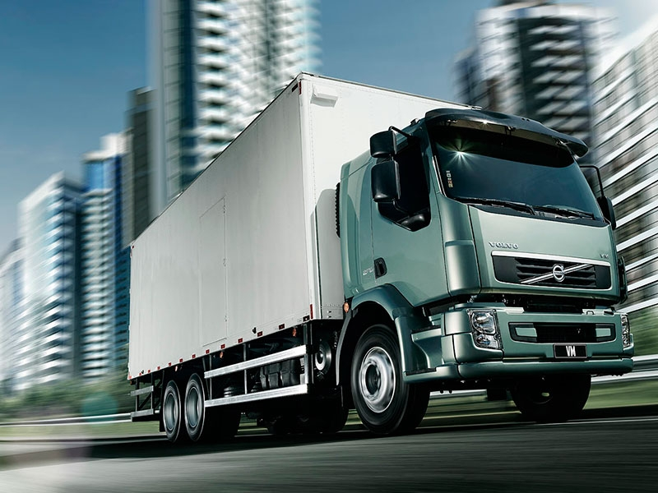


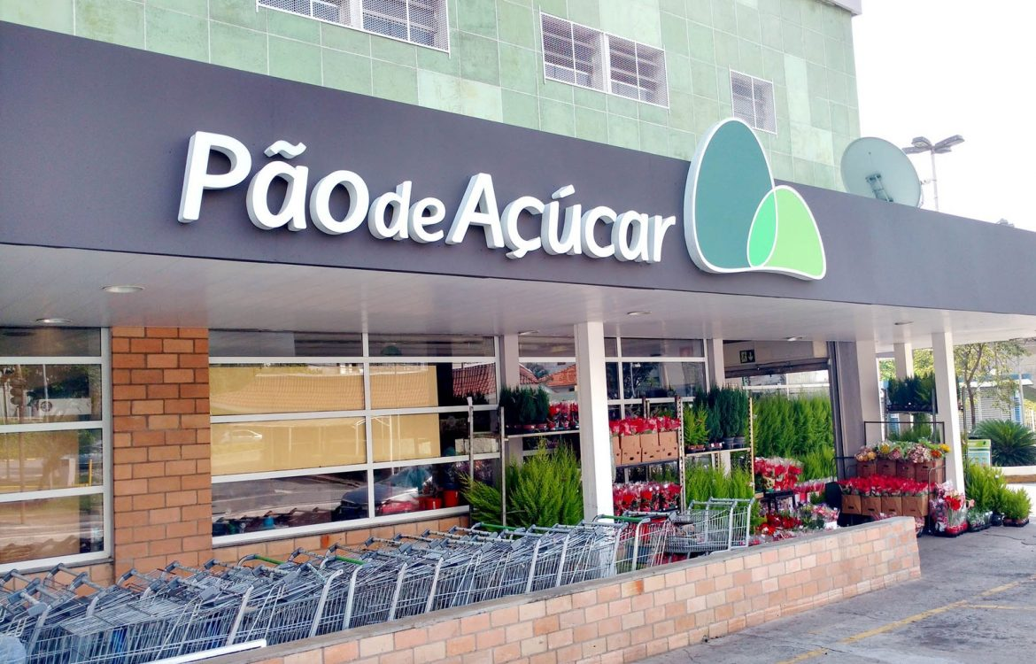
Exemplo

Slide 4
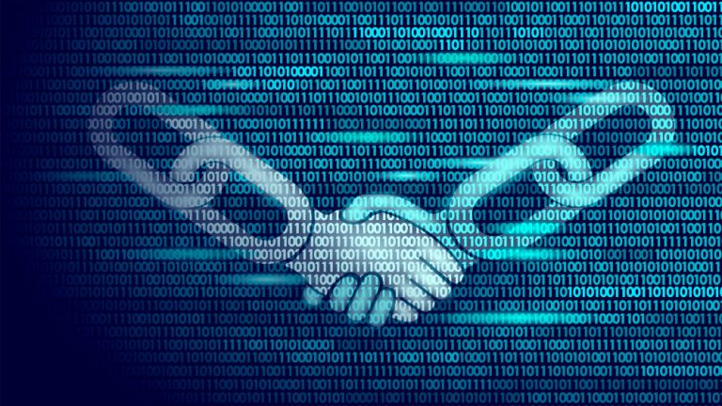
Qual o problema?
Problemas com a quantidade/qualidade dos produtos envolvidos
Por ser uma rede que envolve vários interesses, é difícil garantir uma confiança entre todos os envolvidos no gerenciamento do processo.

Slide 5
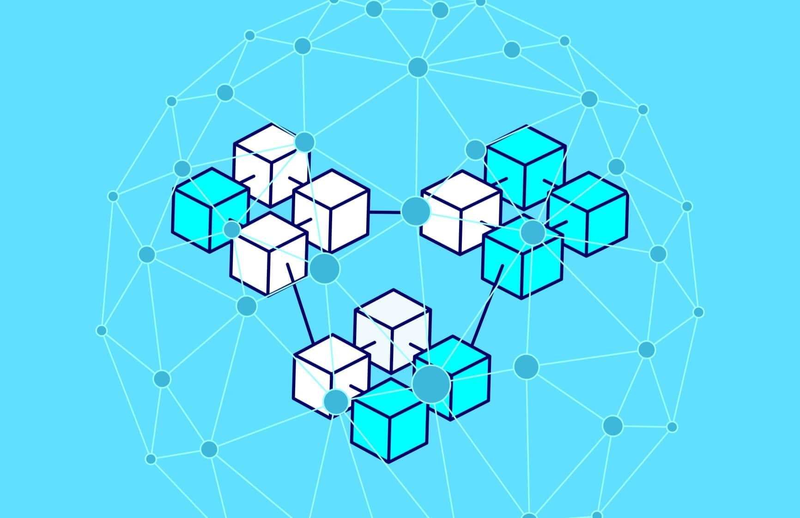
Por que utilizar blockchain?
É capaz de fornecer informações sobre onde ocorreu o imprevisto com os produtos.

Slide 6

Prós e contras
Prós:
Ótimo controle da produção, transporte e qualidade dos produtos
Descentralização do banco de dados controlador
Imutabilidade
Auditável
Contra:
Custo de Implementação
Ensinar a utilização dessa nova tecnologia
Preparação tecnológica da empresa

